Slide 1
Тема: «Генетика популяций»
Задачи:
Изучить генетические основы структуры и эволюции популяций.
Научиться решать задачи, связанные с генофондом популяций.

Slide 2
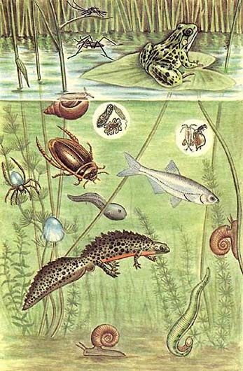
Характеристика популяции
Популяция — это совокупность особей одного вида, длительное время обитающих на определенной территории, свободно скрещивающихся друг с другом, имеющих общее происхождение, определенную генетическую структуру и в той или иной степени изолированных от других таких совокупностей особей данного вида.
Популяция не только единица вида, форма его существования, но и единица эволюции.

Slide 3
Характеристика популяции
Элементарный эволюционный материал – мутации (?).
Элементарная эволюционная единица – популяция. (По Ламарку? По Дарвину?)
В основе микроэволюционных процессов, завершающихся видообразованием, лежат генетические преобразования в популяциях.
Изучением генетической структуры и динамики популяций занимается особый раздел генетики — популяционная генетика.

Slide 4
Характеристика популяции
С генетической точки зрения, популяция является открытой системой, а вид — закрытой. В общей форме процесс видообразования сводится к преобразованию генетически открытой системы в генетически закрытую.
Каждая популяция имеет определенный генофонд и генетическую структуру.
Генофондом популяции называют совокупность генотипов всех особей популяции.
Под генетической структурой популяции понимают соотношение в ней различных генотипов и аллелей.

Slide 5
Характеристика популяции
Одними из основных понятий популяционной генетики являются частота генотипа и частота аллеля. Под частотой генотипа (или аллеля) понимают его долю, отнесенную к общему количеству генотипов (или аллелей) в популяции.
Частота генотипа, или аллеля, выражается либо в процентах, либо в долях единицы.
Так, если ген имеет две аллельные формы и доля рецессивного аллеля а составляет ¾ (или 75%), то доля доминантного аллеля А будет равна ¼ (или 25%) общего числа аллелей данного гена в популяции.

Slide 6
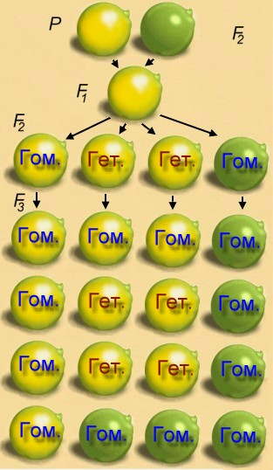
Характеристика популяции
Популяции самоопыляющихся и перекрестноопыляющихся растений существенно отличаются друг от друга.
Впервые исследование генетической структуры популяции было предпринято В.Иоганнсеном в 1903 г. В качестве объектов исследования были выбраны популяции самоопыляющихся растений.
Исследуя в течение нескольких поколений массу семян у фасоли, он обнаружил, что у самоопылителей популяция состоит из генотипически разнородных групп, так называемых чистых линий, представленных гомозиготными особями.

Slide 7
Характеристика популяции
Причем из поколения в поколение в такой популяции сохраняется равное соотношение гомозиготных доминантных и гомозиготных рецессивных генотипов.
Их частота в каждом поколении увеличивается, в то время как частота гетерозиготных генотипов будет уменьшаться.
Таким образом, в популяциях самоопыляющихся растений наблюдается процесс гомозиготизации, или разложения на линии с различными генотипами.

Slide 8
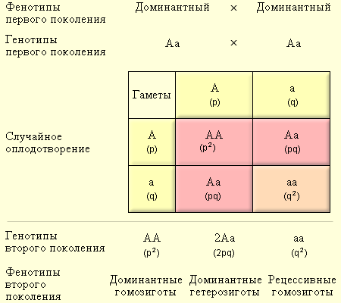
Закон Харди-Вайнберга
Большинство растений и животных в популяциях размножаются половым путем при свободном скрещивании, обеспечивающем равновероятную встречаемость гамет. Равновероятную встречаемость гамет при свободном скрещивании называют панмиксией, а такую популяцию — панмиктической.
В 1908 г. английский математик Г.Харди и немецкий врач Н.Вайнберг независимо друг от друга сформулировали закон, которому подчиняется распределение гомозигот и гетерозигот в панмиктической популяции, и выразили его в виде алгебраической формулы.

Slide 9
Закон Харди-Вайнберга
Частоту встречаемости гамет с доминантным аллелем А обозначают p, а частоту встречаемости гамет с рецессивным аллелем а — q. Частоты этих аллелей в популяции выражаются формулой
p + q = 1 (или 100%).
Поскольку в панмиктической популяции встречаемость гамет равновероятна, можно определить и частоты генотипов.
Харди и Вайнберг, суммируя данные о частоте генотипов, образующихся в результате равновероятной встречаемости гамет, вывели формулу частоты генотипов в панмиктической популяции:
АА + 2Аа + аа = 1
P² + 2pq + q² = 1

Slide 10
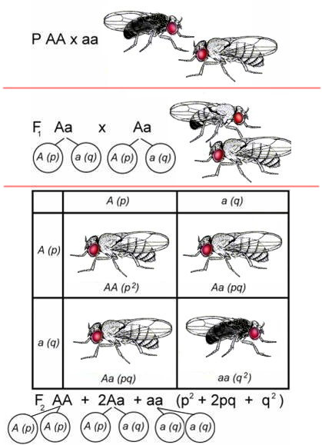
Закон Харди-Вайнберга
Пользуясь этими формулами, можно рассчитать частоты аллелей и генотипов в конкретной панмиктической популяции.
Однако действие этого закона выполняется при соблюдении следующих условий:
Неограниченно большая численность популяции, обеспечивающая свободное скрещивание особей друг с другом;
Все генотипы одинаково жизнеспособны, плодовиты и не подвергаются отбору;
Прямые и обратные мутации возникают с одинаковой частотой или настолько редко, что ими можно пренебречь;
Отток или приток новых генотипов в популяцию отсутствует.

Slide 11
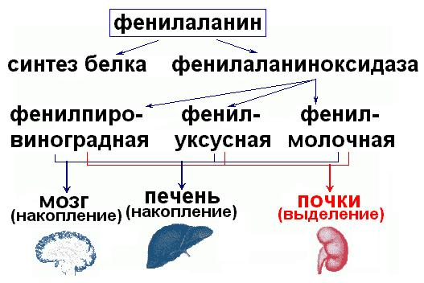
Закон Харди-Вайнберга
В реально существующих популяциях выполнение этих условий невозможно, поэтому закон справедлив только для идеальной популяции.
Несмотря на это, закон Харди-Вайнберга является основой для анализа некоторых генетических явлений, происходящих в природных популяциях.
Например, если известно, что фенилкетонурия встречается с частотой 1:10000 и наследуется по аутосомно-рецессивному типу, можно посчитать частоту встречаемости гетерозигот и гомозигот по доминантному признаку.

Slide 12
Закон Харди-Вайнберга
Больные фенилкетонурией имеют генотип
q²(аа) = 0,0001.
Отсюда q = 0,01.
p = 1 — 0,01 = 0,99.
Частота встречаемости гетерозигот равна 2pq, равна
2 х 0,99 х 0,01 ≈ 0,02 или ≈ 2%.
Частота встречаемости гомозигот по доминантному и рецессивному признакам:
АА = p² = 0,99² = 0,9801 ≈ 98%,
аа = q² = 0,01² = 0,0001 = 0,01%.

Slide 13
Закон Харди-Вайнберга
Факторы, изменяющие генетическую структуру популяции:
Изменение равновесия генотипов и аллелей в панмиктической популяции происходит под влиянием постоянно действующих факторов, к которым относятся:
1. Мутационный процесс;
2. Популяционные волны;
3. Изоляция;
4. Естественный отбор;
5. Дрейф генов и другие.
Именно благодаря этим явлениям возникает элементарное эволюционное явление — изменение генетического состава популяции, являющееся начальным этапом процесса видообразования.

Slide 14
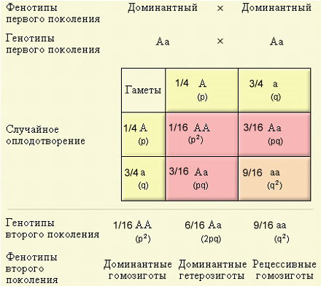
Закон Харди-Вайнберга
Задача:
Ген в популяции имеет две аллельные формы и доля рецессивного аллеля а составляет ¾ (или 75%).
Какова частота встречаемости каждого генотипа в данной популяции?

Slide 15
Подведем итоги:
Популяция:
Популяция — это совокупность особей одного вида, длительное время обитающих на определенной территории, свободно скрещивающихся друг с другом, имеющих общее происхождение, определенную генетическую структуру и в той или иной степени изолированных от других таких совокупностей особей данного вида.
Генофонд популяции:
Генофондом популяции называют совокупность генотипов всех особей популяции.
Элементарный эволюционный материал:
Мутации.
Элементарная эволюционная единица:
Популяция.
Элементарное эволюционное явление:
Изменение генофонда популяции.
Генетическая структура популяции:
Под генетической структурой популяции понимают соотношение в ней различных генотипов и аллелей.
Идеальная популяция:
Популяция, в которой выполняются 4 условия:
Неограниченно большая численность популяции, обеспечивающая свободное скрещивание особей друг с другом;
Нет мутаций, или прямые и обратные мутации возникают с одинаковой частотой или настолько редко, что ими можно пренебречь;
Нет миграций, или отток или приток новых генотипов в популяцию отсутствует.
Нет отбора;

Slide 16
Подведем итоги:
Почему популяция – открытая структура, а вид – закрытая?
Скрещивание между особями разных популяций возможно, между особями разных видов - нет.
Почему закон Харди-Вайнберга не применим для гороха?
Горох – самоопылитель. В популяциях самоопыляющихся растений наблюдается процесс гомозиготизации, или разложения на линии с различными генотипами.
Какая популяция называется панмиктической?
Популяция, в которой обеспечивается равновероятная встречаемость гамет при свободном скрещивании (панмиксия).

Slide 17
Закон Харди-Вайнберга
Задача:
На острове Умнак в 1824 г. добыто чернобурых – 40 лисиц (ВВ), сиводушек – 95 (Вb), красных лисиц 51 (bb). Определите частоты генотипов, частоты аллелей, сравните наблюдаемые соотношения с теоретическими.
Разделим численность особей с каждым генотипом на общую численность и получим следующие частоты генотипов:
ВВ: 40/186 = 0,215; Вb: 95/186 = 0,511; bb: 51/186 = 0,274.
Определим частоты аллелей. Поскольку каждая особь имела два аллеля (одинаковых или разных), то общее число аллелей равно удвоенному числу особей в выборке:
р(В) = (2ВВ + Вb)/2(ВВ + Вb + bb) = (2 х 40 + 95)/2(40 + 95 + 51) = 0,470.
g = 1 - p = 0,530.
Ожидаемое соотношение генотипов должно быть:
ВВ = 0,470² = 0,221; Вb = 2 х 0,470 х 0,530 = 0,498 и bb = 0,530² = 0,281.
Если мы умножим эти значения на число особей в выборке, мы получим, что при состоянии равновесия в популяции должны быть 0,221 х 186 = 41 черных, 0,498 х 186 = 93 сиводушек и 0,281 х 186 = 52 красных лисицы.

Slide 18
Закон Харди-Вайнберга
Задача:
На полуострове Нушагак в 1824 г. добыто чернобурых – 1 лисиц (ВВ), сиводушек – 7 (Вb), красных лисиц 121 (bb). Определите частоты генотипов, частоты аллелей, сравните наблюдаемые соотношения с теоретическими.
Разделим численность особей с каждым генотипом на общую численность (129) и получим следующие частоты генотипов:
ВВ: 1/129 = 0,0078; Вb: 7/129 = 0,054; bb: 121/129 = 0,938 .
Определим частоты аллелей. Поскольку каждая особь имела два аллеля (одинаковых или разных), то общее число аллелей равно удвоенному числу особей в выборке:
р(В) = (2ВВ + Вb)/2(ВВ + Вb + bb) = (2 х 1 + 7)/2(1 + 7 + 121) = 0,0349.
g = 1- p = 0,9651.
Ожидаемое соотношение генотипов должно быть:
ВВ = 0,0349² = 0,0012; Вb = 2 х 0,0349 х 0,9651 = 0,0674 и bb = 0,9651² = 0,9314.
Если мы умножим эти значения на число особей в выборке, мы получим, что при состоянии равновесия в популяции должны быть 0,0012 х 129 = 0,15 черных; 0,0674 х 129 = 9 сиводушек и 0,9314 х 129 = 120 красных лисицы.

Slide 19
Закон Харди-Вайнберга
Задача:
На острове Умнак в 1824 г. жили 40 чернобурых лисиц (ВВ), 95 сиводушек (Вb), 51 красная лисица (bb). Предположим, что в результате эпидемии погибли красные лисицы. Определите частоты генотипов и частоты аллелей в оставшихся лисиц в этом и следующем поколении лисиц.
Разделим численность особей с каждым генотипом на общую численность и получим следующие частоты генотипов:
ВВ: 40/135 = 0,2963;
Вb: 95/135 = 0,7037.
Определим частоты аллелей. Поскольку каждая особь имела два аллеля (одинаковых или разных), то общее число аллелей равно удвоенному числу особей в выборке:
р(В) = (2ВВ + Вb)/2(ВВ + Вb) = (2 х 40 + 95)/2(40 + 95) = 0,648.
g = 1 - p = 0,352.
В следующем поколении соотношение генотипов должно быть:
ВВ = 0,648² = 0,42;
Вb = 2 х 0,648 х 0,352 = 0,456;
bb = 0,352² = 0,124.
Установится новое равновесное состояние популяции.

